Slide 1




BỘ CÔNG THƯƠNG
TRƯỜNG CĐ KINH TẾ – KỸ THUẬT CÔNG THƯƠNG
BÀI GIẢNG HỆ THỐNG BÔI TRƠN VÀ HỆ THỐNG LÀM MÁT
Thanh Hóa, 09/2024
Notes:
1

Slide 2


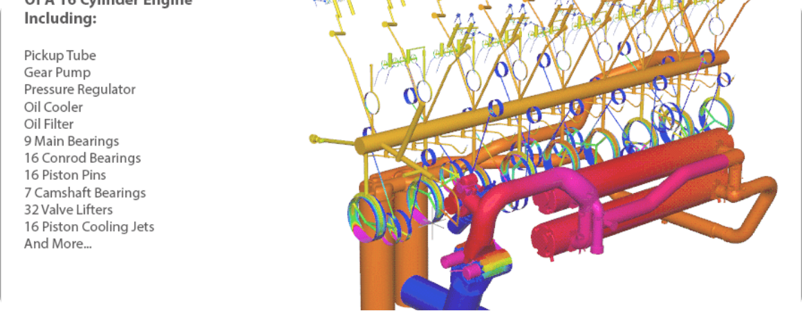

HỆ THỐNG BÔI TRƠN & LÀM MÁT Ô TÔ
Giáo trình Kỹ thuật Động cơ Ô tô

Slide 3

1. GIỚI THIỆU CHUNG
Động cơ đốt trong sinh ra nhiệt lượng rất lớn và ma sát cực mạnh giữa các chi tiết chuyển động.
Hệ thống bôi trơn: Giảm ma sát, làm sạch và bảo vệ chi tiết.
Hệ thống làm mát: Duy trì nhiệt độ làm việc tối ưu (80-95°C).
Hai hệ thống này quyết định tuổi thọ và hiệu suất của động cơ.

Slide 4

PHẦN 1
HỆ THỐNG BÔI TRƠN

Slide 5




2. NHIỆM VỤ HỆ THỐNG BÔI TRƠN
Giảm ma sát
Làm mát
Làm sạch
Tạo màng dầu ngăn cách các bề mặt kim loại tiếp xúc trực tiếp.
Mang nhiệt từ các chi tiết nóng về cacte để tỏa nhiệt.
Cuốn trôi các mạt kim loại và muội than sinh ra khi làm việc.
Làm kín & Chống gỉ
Điền đầy khe hở giữa piston-xéc măng-xi lanh và ngăn oxy hóa bề mặt chi tiết.

Slide 6


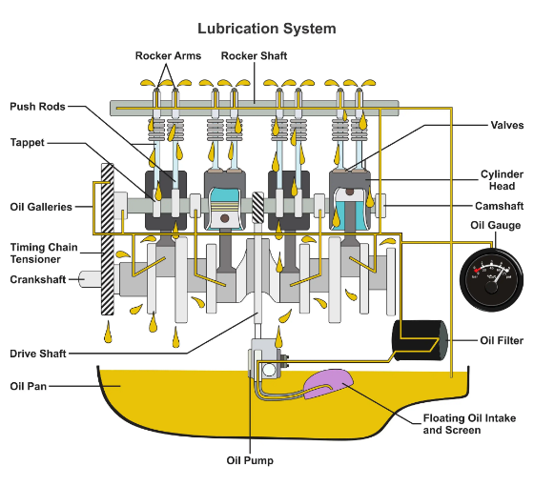

3. PHÂN LOẠI HỆ THỐNG BÔI TRƠN
Bôi trơn vung té
Sử dụng thìa hất dầu ở đầu to thanh truyền để vẩy dầu lên chi tiết (Dùng cho động cơ nhỏ).
Bôi trơn cưỡng bức
Dùng bơm dầu để đẩy dầu có áp suất đến các bề mặt ma sát (Phổ biến nhất trên ô tô).

Slide 7

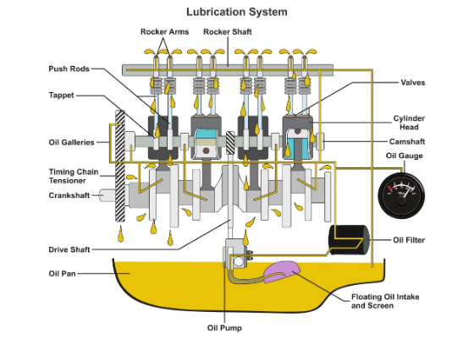
4. CẤU TẠO HỆ THỐNG BÔI TRƠN
1. Cacte (Thùng chứa dầu).
2. Lưới lọc thô (Phao hút dầu).
3. Bơm dầu (Cung cấp áp suất).
4. Bầu lọc tinh (Lọc tạp chất nhỏ).
5. Các đường dẫn dầu và van điều áp.
6. Đồng hồ báo áp suất dầu.

Slide 8

5. CACTE DẦU (OIL PAN)
Nằm dưới đáy động cơ, là nơi chứa toàn bộ lượng dầu bôi trơn và lắng đọng cặn bẩn.
Có các vách ngăn để tránh dầu bị sóng sánh quá mạnh khi xe di chuyển.
Vỏ ngoài thường có cánh tản nhiệt để làm mát dầu bằng không khí.

Slide 9
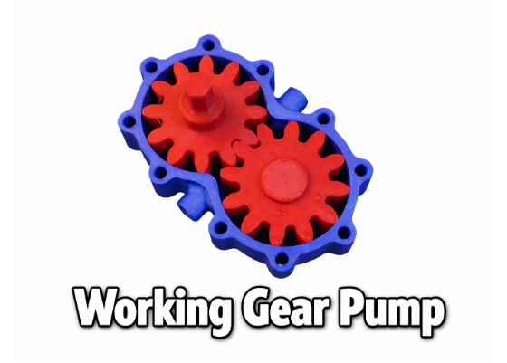

6. BƠM DẦU (OIL PUMP)
Các loại bơm phổ biến:
Bơm bánh răng (Gear pump).
Bơm Rotor (Trochoid pump).
Bơm được dẫn động từ trục khuỷu hoặc trục cam để tạo áp suất dầu (thường từ 2-4 bar).

Slide 10
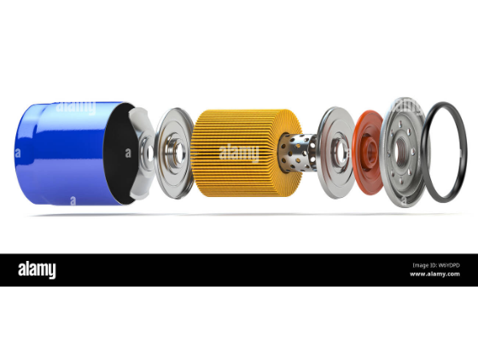
7. BẦU LỌC DẦU (OIL FILTER)
Ngăn chặn bụi bẩn, mạt sắt đi vào các khe hở của chi tiết máy.
Lõi lọc thường làm bằng giấy đặc biệt.
Có van an toàn (Bypass valve): Khi lọc bị tắc, van mở cho dầu đi thẳng để tránh bó máy.

Slide 11



8. ĐƯỜNG DẪN DẦU CHÍNH
Dầu sau khi qua lọc tinh sẽ được đưa vào "đường dầu chính" chạy dọc thân máy.
Trục khuỷu
Trục cam
Piston
Bôi trơn các cổ trục và chốt khuỷu.
Bôi trơn các vấu cam và gối đỡ trục cam.
Phun dầu lên thành xi lanh và chốt piston.

Slide 12

9. KIỂM SOÁT ÁP SUẤT DẦU
Đèn cảnh báo áp suất dầu (Oil Pressure Light) trên bảng taplo.
Nếu đèn sáng đỏ khi máy đang nổ: Dừng xe ngay lập tức.
Nguyên nhân: Thiếu dầu, hỏng bơm, tắc lọc hoặc hỏng cảm biến.

Slide 13


10. NGUYÊN LÝ HOẠT ĐỘNG
Chu trình: Cacte -> Lọc thô -> Bơm dầu -> Lọc tinh -> Đường dầu chính -> Các chi tiết ma sát -> Tự chảy về Cacte.
Khi áp suất quá cao (máy nổ tốc độ lớn), van điều áp sẽ mở để dầu hồi về trước bơm, bảo vệ hệ thống không bị vỡ ống dẫn.

Slide 14
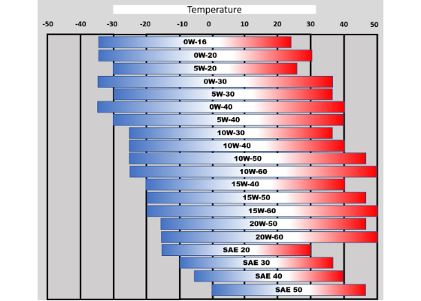
11. DẦU BÔI TRƠN (ENGINE OIL)
Tiêu chuẩn độ nhớt SAE (Society of Automotive Engineers):
Ví dụ: 10W-40.
10W: Khả năng khởi động lạnh (Winter).
40: Độ nhớt ở nhiệt độ làm việc (100°C).

Slide 15

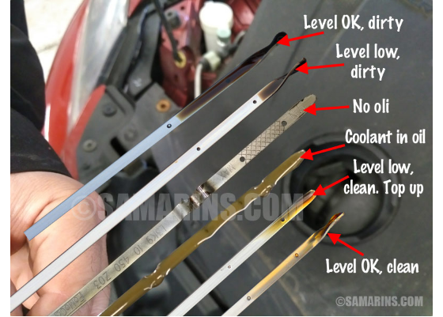
12. BẢO DƯỠNG THAY DẦU
Thông thường thay dầu sau mỗi 5,000 - 10,000 km tùy loại dầu và điều kiện vận hành.
Kiểm tra mức dầu bằng que thăm dầu (Dipstick) hàng tuần.
Luôn thay lọc dầu sau mỗi 2 lần thay nhớt.

Slide 16
13. CÁC HƯ HỎNG THƯỜNG GẶP
Hiện tượng | Nguyên nhân
Hao hụt dầu nhanh | Rò rỉ phớt dầu, cháy dầu (hở xéc măng)
Áp suất dầu thấp | Bơm hỏng, khe hở ổ trục quá lớn
Dầu bị biến chất nhanh | Lọt khí cháy xuống cacte, quá nhiệt
Dầu có màu cà phê sữa | Lọt nước làm mát vào hệ thống dầu

Slide 17

PHẦN 2
HỆ THỐNG LÀM MÁT

Slide 18
14. NHIỆM VỤ HỆ THỐNG LÀM MÁT
Hấp thụ nhiệt từ các chi tiết của động cơ và tỏa ra môi trường bên ngoài.
Giữ cho động cơ làm việc ở nhiệt độ ổn định, tránh quá nhiệt gây cháy piston, bó máy.
Giúp động cơ nhanh chóng đạt đến nhiệt độ làm việc khi mới khởi động lạnh.

Slide 19


15. PHÂN LOẠI HỆ THỐNG LÀM MÁT
Bằng không khí
Bằng chất lỏng
Dùng cánh tản nhiệt trên thân máy. Đơn giản nhưng hiệu quả thấp (Xe máy, máy nổ nhỏ).
Dùng nước/dung dịch tuần hoàn. Hiệu quả cao, ổn định (Hầu hết ô tô hiện nay).

Slide 20
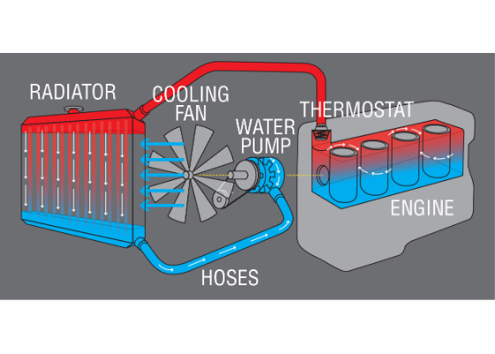
16. CẤU TẠO HỆ THỐNG LÀM MÁT
1. Két nước (Radiator).
2. Bơm nước (Water Pump).
3. Van hằng nhiệt (Thermostat).
4. Quạt làm mát (Cooling Fan).
5. Bình nước phụ (Expansion tank).
6. Áo nước (Water jackets) bao quanh xi lanh.

Slide 21
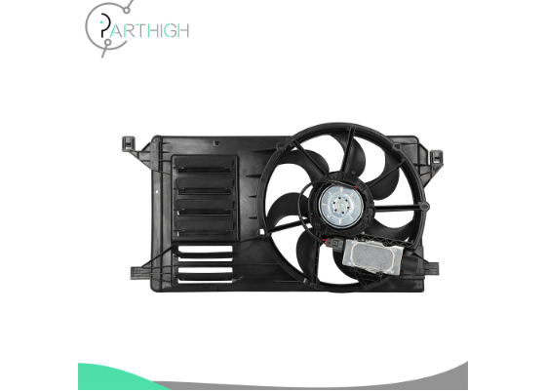
17. KÉT NƯỚC (RADIATOR)
Bộ trao đổi nhiệt chính, gồm nhiều ống nhỏ và lá tản nhiệt mảnh bằng nhôm/đồng.
Nước nóng đi từ trên xuống và được làm nguội bởi gió luồn qua khe tản nhiệt.
Nắp két nước có van áp suất để nâng điểm sôi của nước.

Slide 22
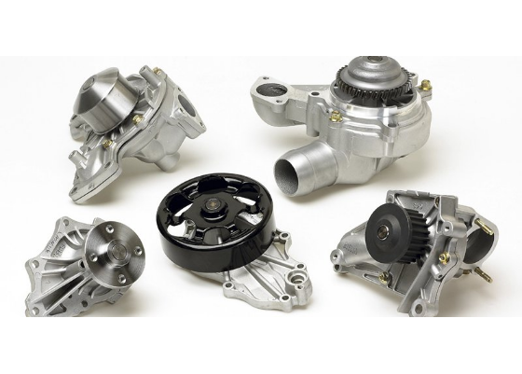
18. BƠM NƯỚC (WATER PUMP)
Thường là loại bơm ly tâm, được dẫn động bằng dây đai cam hoặc đai ngoài.
Nhiệm vụ: Đẩy nước tuần hoàn liên tục trong hệ thống.
Hư hỏng: Rò rỉ phớt, mòn cánh bơm, kêu ổ bi.

Slide 23
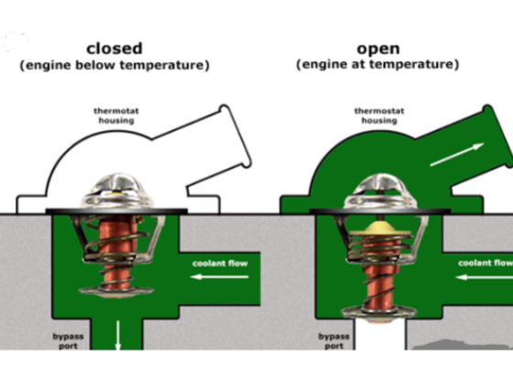
19. VAN HẰNG NHIỆT
Đóng/mở đường nước dựa trên nhiệt độ để kiểm soát hướng đi của nước.
Nhiệt độ thấp (< 80°C): Van đóng, nước đi tắt về bơm (Vòng tuần hoàn nhỏ).
Nhiệt độ cao (> 85°C): Van mở, nước đi ra két nước để tản nhiệt (Vòng tuần hoàn lớn).

Slide 24



20. QUẠT LÀM MÁT
Hỗ trợ két nước tản nhiệt khi xe chạy chậm hoặc dừng đỗ.
Quạt cơ
Quạt điện
Quạt ly tâm
Gắn trực tiếp vào trục bơm nước, quay liên tục theo máy.
Điều khiển bằng cảm biến nhiệt độ, chỉ quay khi nước quá nóng.
Có khớp nối chất lỏng, tự động thay đổi tốc độ quạt.

Slide 25

21. BÌNH NƯỚC PHỤ
Dự trữ nước và cân bằng áp suất hệ thống.
Khi nóng, nước nở ra đẩy vào bình phụ.
Khi nguội, áp suất âm hút nước từ bình phụ trở lại két nước.
Luôn duy trì mức nước giữa vạch MIN và MAX.

Slide 26
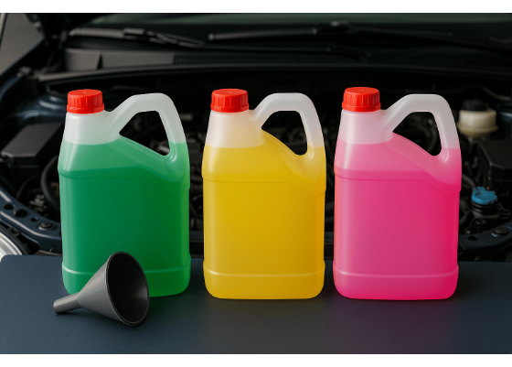
22. DUNG DỊCH LÀM MÁT
Thành phần: Nước cất + Ethylene Glycol + Chất phụ gia chống gỉ.
Tăng điểm sôi (> 110°C).
Hạ điểm đóng băng (< 0°C).
Bảo vệ áo nước không bị đóng cặn và ăn mòn.

Slide 27

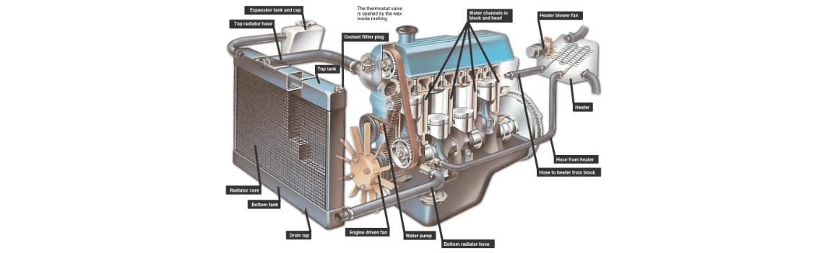
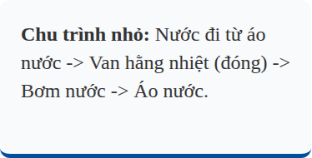
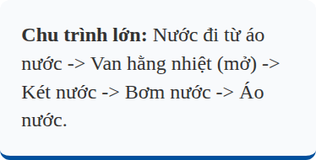
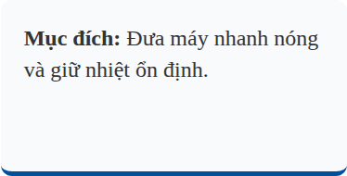
23. HAI VÒNG TUẦN HOÀN NƯỚC

Slide 28
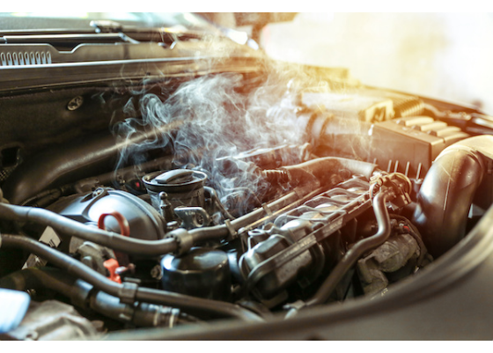
24. CÁC HƯ HỎNG HỆ LÀM MÁT
1. Két nước bị tắc/bẩn bên ngoài.
2. Van hằng nhiệt bị kẹt (Kẹt đóng gây quá nhiệt).
3. Bơm nước bị hỏng/rò rỉ.
4. Quạt làm mát không quay.
5. Rò rỉ nước ở các đường ống cao su.

Slide 29
25. BẢO DƯỠNG HỆ LÀM MÁT
Thay nước làm mát định kỳ sau mỗi 40,000 - 60,000 km hoặc mỗi 2 năm.
Kiểm tra tình trạng ống dẫn: Không được nứt, cứng hay phù.
Vệ sinh bên ngoài két nước bằng vòi xịt nước áp suất nhẹ.
Kiểm tra nắp két nước và van áp suất định kỳ.

Slide 30

26. CHẨN ĐOÁN & XỬ LÝ
Lưu ý quan trọng: Tuyệt đối không mở nắp két nước khi máy đang nóng. Nước sôi áp suất cao sẽ phun gây bỏng nặng.
Khi kim nhiệt độ báo đỏ:
Dừng xe an toàn, mở nắp capo nhưng không tắt máy ngay (để quạt tiếp tục quay).
Kiểm tra quạt có quay không, có rò rỉ nước không.
Đợi máy nguội hẳn mới châm thêm nước.

Slide 31

TỔNG KẾT
Hệ thống bôi trơn và làm mát là "máu" và "mồ hôi" của động cơ ô tô. Việc bảo dưỡng đúng cách hai hệ thống này giúp xe vận hành bền bỉ và tiết kiệm chi phí sửa chữa.
Cảm ơn các bạn đã lắng nghe!
Liên hệ giải đáp: [Thông tin giảng viên]

Slide 32






IMAGE SOURCES
https://www.simerics.com/wp-content/uploads/2016/05/web_lube_sys_ani1.gif
Source: www.simerics.com
https://euassets.gulfoilltd.com/gulfoilltd.com/files/inline-images/AdobeStock_506922023_0.webp?VersionId=WMhOTriUhid6aaTMSVCgZ28zucm1js97
Source: www.gulfoilltd.com
https://makerworld.bblmw.com/makerworld/model/USfa2dbb84f7852/design/b5e7752eae2369fa.png
Source: makerworld.com
https://c8.alamy.com/compde/w6ydpd/auto-olfilter-auf-weiss-isoliert-darstellung-der-einzelteile-3d-darstellung-w6ydpd.jpg
Source: www.alamy.de
https://www.dickersonauto.com/Files/EmailCampaigns/Common%20Dashboard%20Lights%20Infographic-1.jpg
Source: www.dickersonauto.com
https://penriteoil.com.au/assets/wiki_imgs/vbPGa02nIR
Source: penriteoil.com.au

Slide 33






IMAGE SOURCES
https://www.samarins.com/maintenance/images/oil-on-dipstick.jpg
Source: www.samarins.com
https://www.bgprod.com/bg-master/uploads/Cooling-System-diagram-600x300-01.jpg
Source: bgfindashop.com
https://i.ebayimg.com/images/g/DbsAAOSwLzJl9K3p/s-l1200.jpg
Source: www.ebay.com
https://autoprotoway.com/wp-content/uploads/2024/12/types-of-water-pump.jpg
Source: autoprotoway.com
https://www.certifiedautoca.com/wp-content/uploads/2020/05/When-Good-Thermostats-Go-Bad.png
Source: www.certifiedautoca.com
https://lube-squad.com/public/storage/articles/July2025/e8zGApHqKnjsU6ZUUGDw.png
Source: lube-squad.com

Slide 34


IMAGE SOURCES
https://www.garimaglobal.com/blogs/wp-content/uploads/2024/08/how-the-coolant-circulates.webp
Source: www.garimaglobal.com
https://www.hbautoandac.com/Files/Images/Blog/AdobeStock_529959077.jpeg
Source: www.hbautoandac.com

